Slide 1
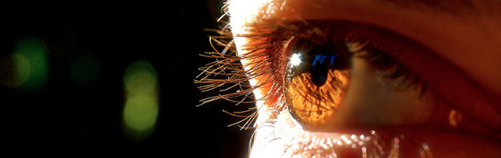
Reconocimiento de Patrones
Domingo Mery
Departamento de Ciencia de la Computación
Escuela de Ingeniería
Universidad Católica de Chile
Fisher y Covarianzas
[ Capítulo 3 ]

Slide 2
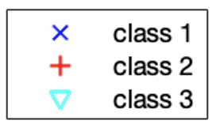
Ejemplo: 3 clases y 2 características

Slide 3
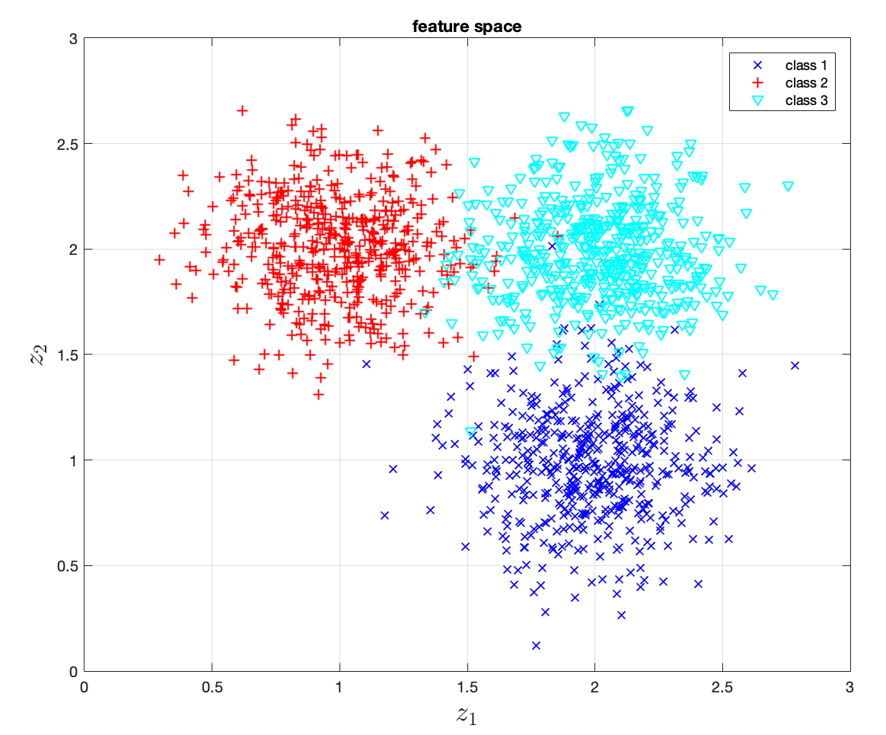

Slide 4
Centro de Masa
de cada clase

Slide 5
Centro de Masa
de cada clase
Centro de Masa
de todas las muestras

Slide 6
Centro de Masa
de cada clase
Centro de Masa
de todas las muestras
Probabilidad a priori de que ocurra clase k

Slide 7
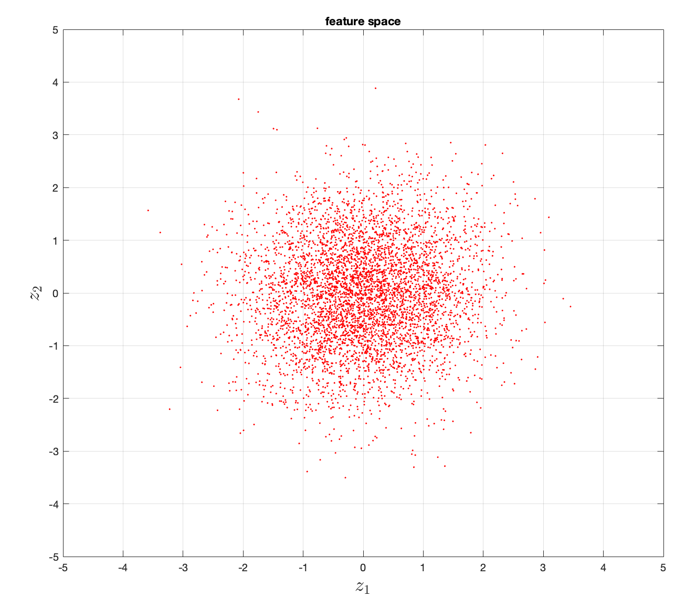

Matriz de Covarianza (recordatorio)
número de muestras
centro de masa
muestra j

Slide 8
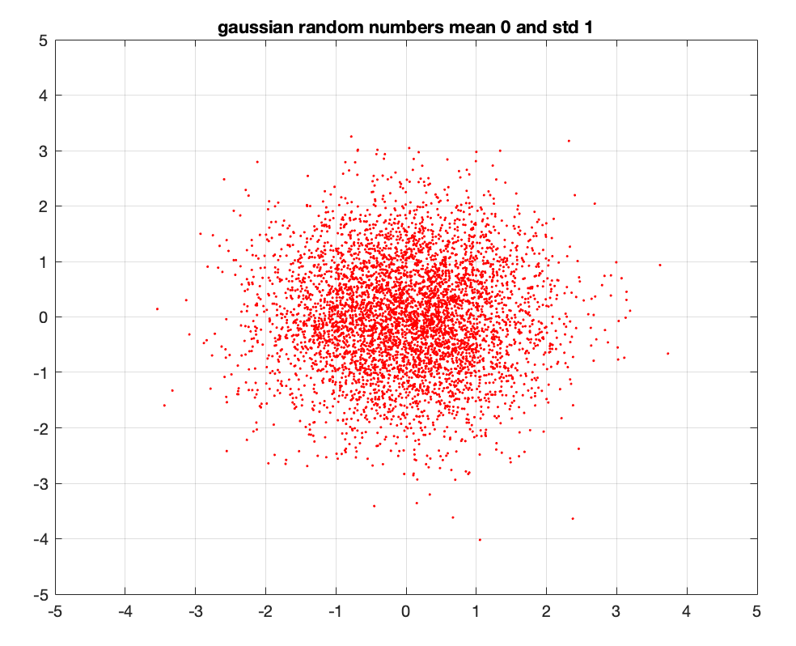
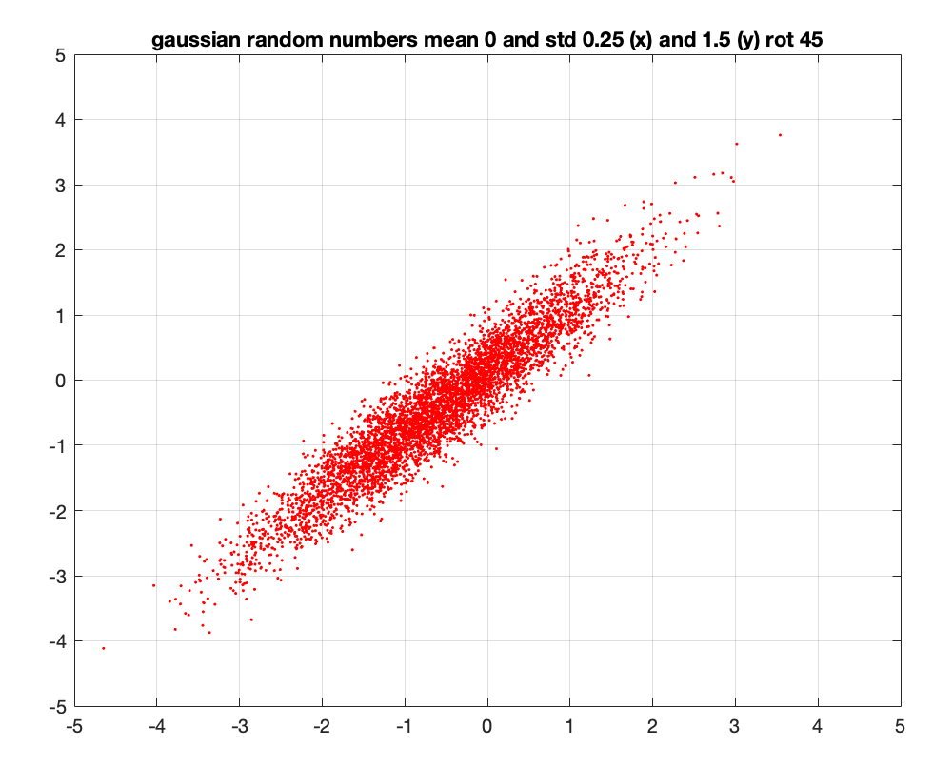
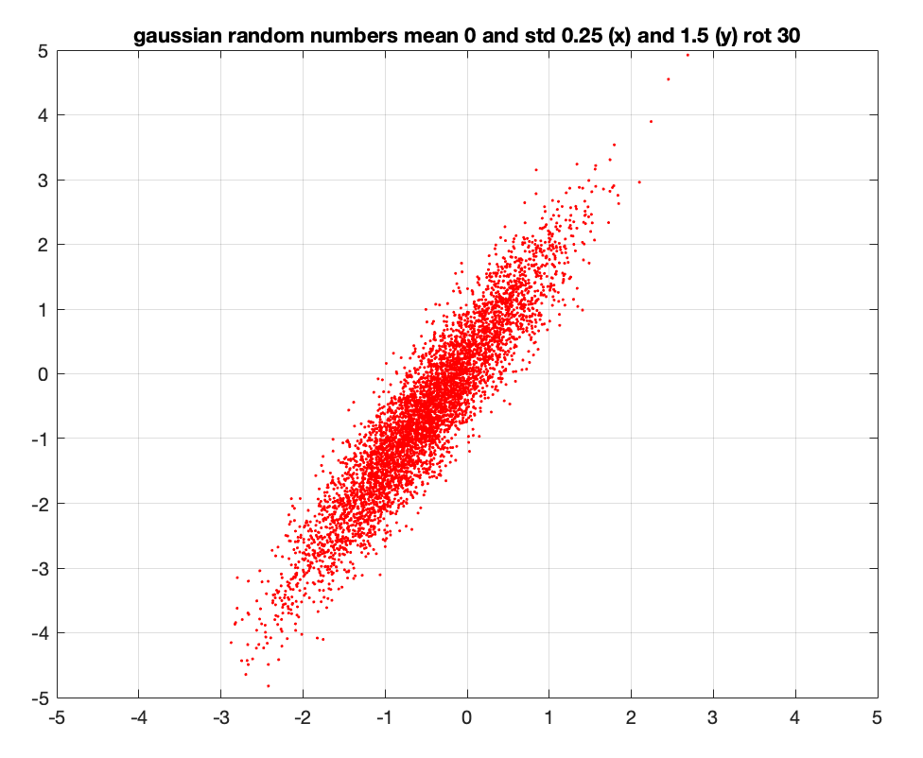
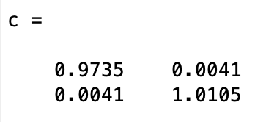
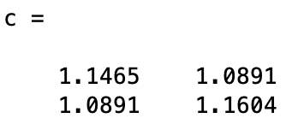
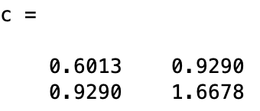
Matriz de Covarianza (ejemplos)

Slide 9
Definiciones
Centro de Masa
de cada clase
Centro de Masa
de todas las muestras
Probabilidad a priori de que ocurra clase k

Slide 10
Covarianza Inter-Clase (between class covariance)

Slide 11
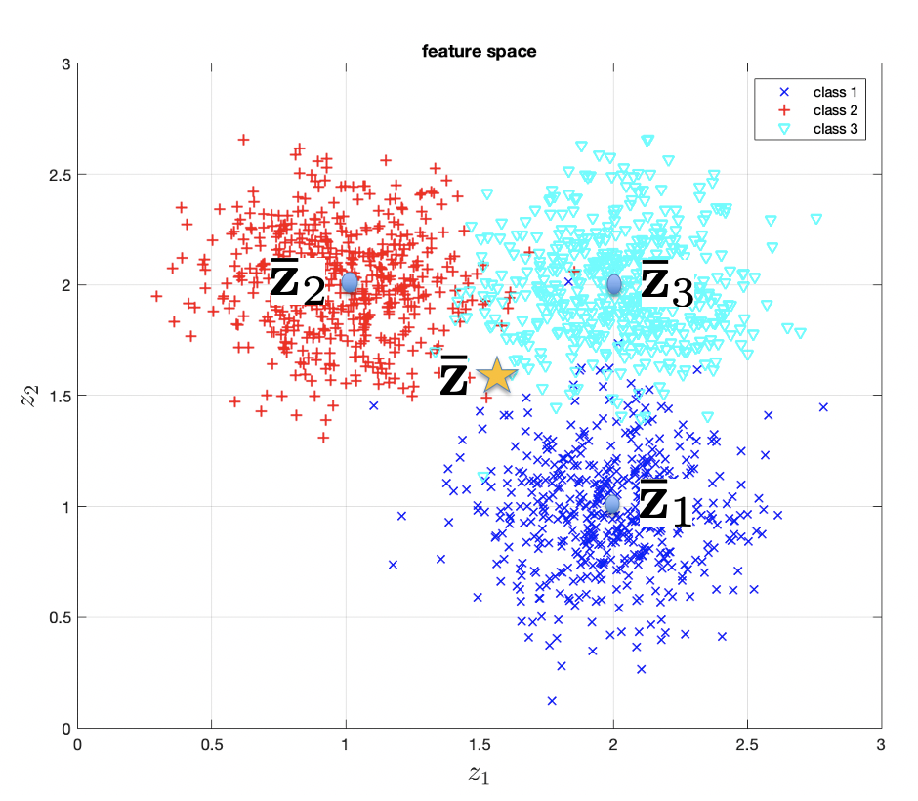

Covarianza Intra-Clase (within-class covariance)
Promedio ponderado de las Covarianzas de
la cada clase
Covarianza de la clase k
muestras de la clase k

Slide 12
Covarianza Intra-Clase (within-class covariance)
Promedio ponderado de las Covarianzas de
la cada clase
Covarianza de la clase k
muestras de la clase k

Slide 13
Covarianza Intra-Clase (within-class covariance)
Promedio ponderado de las Covarianzas de
la cada clase
Covarianza de la clase k
muestras de la clase k

Slide 14
Covarianza Intra-Clase (within-class covariance)
Promedio ponderado de las Covarianzas de
la cada clase
Covarianza de la clase k
muestras de la clase k

Slide 15
Strategy: Inter-Class HIGH + Intra-Class LOW

Slide 16
Criterio de Fisher:
Covarianza Intra-Clase
Covarianza Inter-Clase
DEBE SER BAJA!
DEBE SER ALTA!
Suma de la diagonal

Slide 17
Criterio de Fisher:
Se puede aplicar para un problema de clasificación de K clases y m características.
Las matrices de covarianza son de m x m, J es un escalar
Suma de la diagonal

